Slide 1

Планирование современного урока: модели, этапы и планы
Захарова Ольга Леонидовна
преподаватель, мультипликатор Немецкого культурного центра им. Гёте, член Президиума ассоциации учителей немецкого языка г. Москвы

Slide 2
Ein Lehrer, der nicht von seinen Schülern lernt, versagt in seinem Beruf.
Charlotte Wolf, 1900-1986 - Psychologin und Schriftstellerin
Es kann nicht früh genug darauf hingewiesen werden, dass man die Kinder nur dann vernünftig erziehen kann, wenn man zuvor die Lehrer vernünftig erzieht.
Erich Kästner

Slide 3
Jeder Lehrer muss lernen, mit dem Lehren aufzuhören, wenn es Zeit ist. Das ist eine schwere Kunst.
Bertolt Brecht
Nichts ist schrecklicher als ein Lehrer, der nicht mehr weiß als das, was die Schüler wissen sollen.
GOETHE, Clavigo

Slide 4
Результаты проведения международной оценки обучающихся (PISA) стали во многих государствах Европы, равно как и России, основанием для качественных изменений в парадигме всей системы образования. Следствием таких процессов явилась разработка новых образовательных стандартов. Последние призваны - наряду с примерными программами по отдельным предметам - способствовать качественным изменениям в процессе обучения.

Slide 5
План занятия
Что учесть? - Факторы планирования урока
Что надо знать? - Категории планирования
С какого конца подойти? - Модели планирования уроков
Как это делать? - План урока и технологическая карта
Как это может выглядеть? Примеры планирования

Slide 6
Что учесть? – Факторы планирования урока

Slide 7
Уровень социума
Социальный заказ

Slide 8
Различие« государства" и "общества".
институты государственного управления
социально приоритетные группы
учреждения образования вместе с их научными и образовательными "школами«
профессиональные сообщества и корпорации
институт семьи

Slide 9
Уровень государства
ФГОС
Примерная программа
УМК

Slide 10
Во всем мире в качестве целей образования выступают теперь компетенции как результаты обучения. Такая переориентация направлена на повышение уровня получаемого образования и привела к новым подходам к планированию урока, которое является центральным элементом обеспечения качества обучения в целом и основой эффективного проведения отдельного урока.

Slide 11
Кроме того, от качества выполненного планирования зависит успешность взаимодействия с обучающимися и степень организации их на выполнение поставленных задач, осуществление контроля уровня сформированных компетентностей, последующая саморефлексия учителя.

Slide 12
«Ориентация образования не только на усвоение обучающимися определённой суммы знаний, но и на развитие его личности, его познавательных и созидательных возможностей.»
ФГОС

Slide 13
Организация учебной деятельности таким образом, чтобы у учащихся сформировались потребности в осуществлении творческого преобразования учебного материала с целью овладения новыми знаниями.

Slide 14
В основе построения содержания федерального государственного образовательного стандарта общего образования лежит системно-деятельностный подход, который предполагает:
— формирование и развитие в ходе образовательного процесса качеств личности, отвечающих потребностям «знаниевого» общества, инновационной экономики, демократического строя и многонационального, поликультурного и поликонфессионального российского общества.

Slide 15
Системно-деятельностный подход
обеспечивает включение учащихся в деятельность
прохождение всех необходимых этапов усвоения понятий, что позволяет существенно увеличить эффективность обучения
учебные действия учащихся - "открытие" нового знания
действия самоконтроля и самооценки
создаёт благоприятные условия для разноуровневого обучения и практической реализации всех дидактических принципов деятельностного подхода

Slide 16
Дидактические принципы деятельностного подхода
ПРИНЦИП ДЕЯТЕЛЬНОСТИ
ученик, получая знания не в готовом виде, а добывая их сам, осознает при этом содержание и формы своей учебной деятельности, понимает и принимает систему её норм, активно участвует в их совершенствовании, что способствует успешному формированию его общекультурных и деятельностных способностей, общеучебных умений.

Slide 17
ПРИНЦИП НЕПРЕРЫВНОСТИ
преемственность между всеми ступенями и этапами обучения на уровне технологии, содержания и методик с учётом возрастных психологических особенностей развития детей.
ПРИНЦИП ЦЕЛОСТНОСТИ
формирование учащимися
обобщённого системного представления о мире (природе, обществе, самом себе, социокультурном мире и мире деятельности, о роли и месте каждой науки в системе наук )

Slide 18
ПРИНЦИП МИНИМАКСА
школа должна предложить ученику возможность освоения содержания образования на максимальном для него уровне ( определяемом зоной ближайшего развития возрастной группы ) и обеспечить при этом его усвоение на уровне социально-безопасного минимума (государственного стандарта знаний).
ПРИНЦИП ПСИХОЛОГИЧЕСКОЙ КОМФОРТНОСТИ
Снятие всех стрессообразующих факторов учебного процесса, создание в школе и на уроках доброжелательной атмосферы, ориентированной на реализацию идей педагогики сотрудничества, развитие диалоговых форм общения.

Slide 19
ПРИНЦИП ВАРИАТИВНОСТИ
предполагает формирование учащимися способностей к систематическому перебору вариантов и адекватному принятию решений в ситуациях выбора.
ПРИНЦИП ТВОРЧЕСТВА
максимальную ориентацию на творческое начало в образовательном процессе, приобретение учащимися собственного опыта творческой деятельности.

Slide 20
Уровень учителя

Slide 21
В соответствие с новым подходом планирование более не является строго заданной последовательностью отдельных шагов урока.
Возможности разных уровней планирования позволяют направить процесс обучения на учёт своеобразия его конкретных условий. Умение анализировать последние, определить с их учётом цели урока и позднее осуществить самоанализ проведённого урока является на современном этапе важнейшими компонентами профессиональной компетенции учителя/преподавателя.

Slide 22
Для того, чтобы соответствовать выдвигаемым требования к методам, определению предметного содержания и целям обучения немецкому языку и поставленным конкретным задачам, а также последующему достижению запланированного качества обучения в целом, учителю/преподавателю необходимо приобрести соответствующие знания о новых дидактических моделях планирования и сформировать требуемые компетентности – например, в осуществлении планирования с учётом конечного результата или анализа учебной среды.

Slide 23
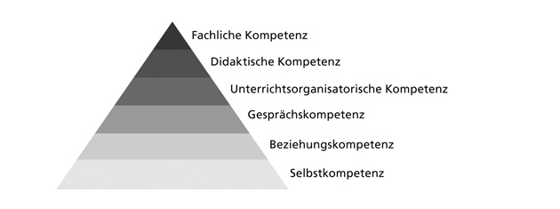
Hans Rudolf Lanker
Источник: Legutke, M. Schart, M. Lehrkompetenz und Unterrichtsgestaltung – c. 57

Slide 24
взаимоотношения в педагогической позиции «ученик – учитель» -
партнёрство
учит определять границы своего знания, видеть проблему и ставить проблемные вопросы
учит осуществлять контроль и самооценку своей деятельности в соответствии с выработанными критериями
организует учебное сотрудничество создаёт условия для выстраивания индивидуальной траектории изучения предмета

Slide 25
Уровень учащихся

Slide 26
характер образовательного процесса
психологический климат
система отношений
возраст
жизненный опыт

Slide 27
Целевая группа
Возраст
Уровень владения
Специфика родного/родных языков
Опыт изучения иностранных языков
Особенности мотивации
Цели
Контакты с языковой средой
Особенности культурного развития региона
Иные особенности/специфика

Slide 28
Уровень семьи

Slide 29
Социальная перспектива ребёнка
Учёт специфики его личности
Развитие его личности
Профессиональная перспектива
Модель поведения
Жизненные ценности
Особенности мотивации

Slide 30
Что надо знать? - Категории планирования

Slide 31
Системный дидактический анализ

Slide 32
Как будет реализовываться деятельностный подход?
Как взаимосвязаны учебная программа и конкретная тема?
Какова значимость конкретного урока в системе тематического и среднесрочного планирования? (Что предшествовало, что запланировано далее?)
Какое содержание отобрано и почему? (Роль целеполагания)

Slide 33
Как осуществляется учёт пройденного/сформированных компетентностей/учёт интересов?
Какие проблемы могут возникнуть?
Как будет осуществляться текущий/итоговый контроль?
Какие УУД будут релевантны в рамках данной темы?
Какие цели будут поставлены?
Каково значение/удельный вес конкретной темы?

Slide 34
Уровни и этапы планирования

Slide 35
Перспективное планирование
Анализ рамочных условий и факторов, влияющих на учебный процесс
Примерная программа
УМК
Рамочный план действий
Дополнительный материал/актуализация

Slide 36
Примерное планирование
В планировании отдельных уроков:
Учёт имеющихся предпосылок
Учёт социальных особенностей
Учёт личности учащегося
Разделение тематических аспектов на отдельные элементы
Понять связь таких элементов
Объединить элементы в систему
Связь содержания в каждом элементе планирования

Slide 37
Планирование процессов
Оценка необходимого времени
Выстраивание иерархии целей и задач
Выстраивание системы контроля /оценивания
Предварительное планирование собственных дидактических/методических действий

Slide 38
Корректировка планирования
Роль учащихся:
Темп освоения
Интересы
Возраст
Система ценностей

Slide 39
Основные этапы деятельности учителя при подготовке к уроку.
Целеполагание
Планирование
Организация
Реализация целей и замыслов
Анализ (рефлексия)
Контроль

Slide 40
Цели и задачи:
Предметные
метапредметные
Содержание
Фазы урока
Деятельность учащихся
Деятельность учителя
Формы взаимодействия
Материал
Средства

Slide 41
С какого конца подойти? –
Модели планирования уроков

Slide 42
Иерархия целей и задач
Конечные практические цели
Знать/уметь/владеть
Промежуточные цели по этапам обучения
Подцели
Конкретные задачи урока
Задача отдельный фазы/этапа урока

Slide 43
Линейная модель планирования
Оргмомент/введение в тему
Презентация материала
Закрепление/тренировка
Текущий контроль
Перенос
Самостоятельная продукция

Slide 44
Введение в тему
Переработка
Самостоятельное применение

Slide 45
Модель планирования Бумераг
Введение в тему
Переработка
Самостоятельное применение

Slide 46
Циклическая модель планирования
Введение в тему
Переработка
Самостоятельное применение

Slide 47
Принцип ориентации на конечный результат – запланированную главную цель урока

Slide 48
Лексические единицы по теме
Речевые обороты
Написать личное письмо
Вопросительные предложения

Slide 49
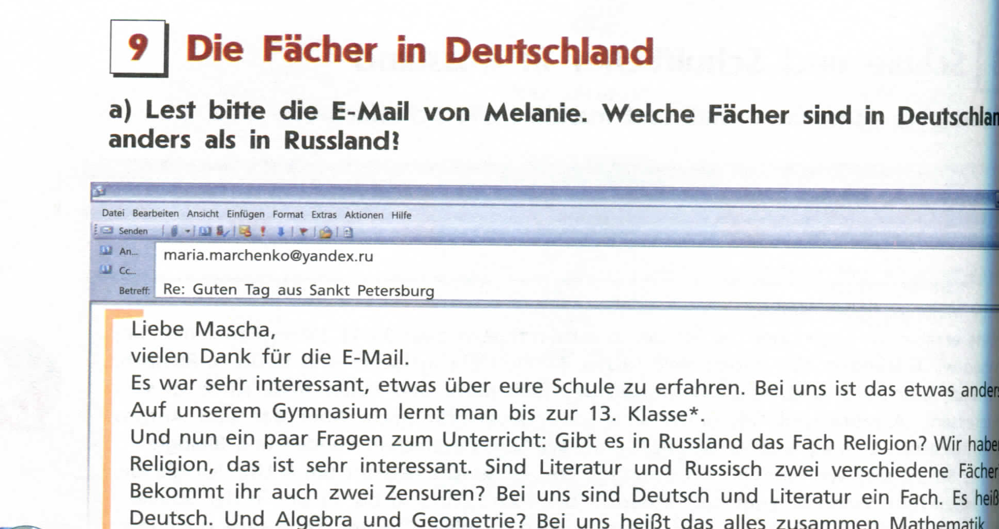
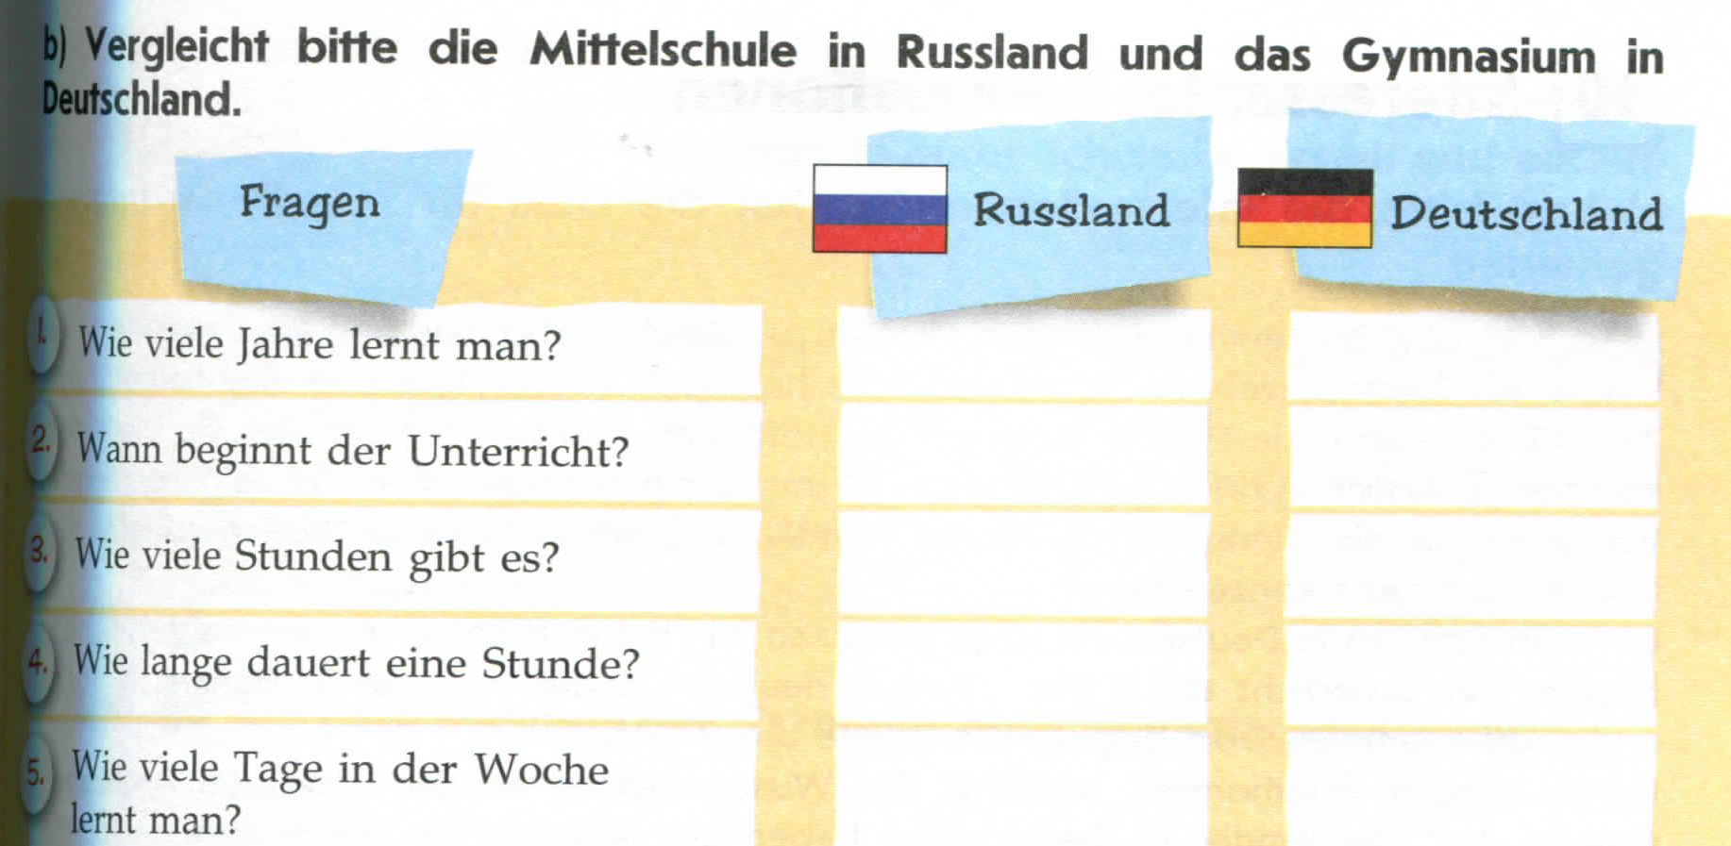

Slide 50
Выразить своё мнение о преимуществах и недостатках школьных систем в России и Германии
Стратегия понимания текста
Набор лексических единиц
Повторение грамматических конструкций
Речевые средства
Письмо/эссе
Дискуссия/ток-шоу

Slide 51
Рабочая тетрадь

Slide 52
Формулировка целей учитывает конкретные компетенции и знания
Объяснить/повторить/актуализировать/
ознакомить….
Выбор целей, достижение которых можно наблюдать и оценивать
Повышение мотивации/личностные результаты
Разграничение декларативного знания и компетенций
Знать правило/уметь спросить…

Slide 53
Как это делать? - План урока и технологическая карта

Slide 54
Календарно-тематическое планирование

Slide 55
Краткосрочное планирование

Slide 56
Предмет: DEUTSCH
Год обучения/Класс: 2-й/6-й
Учебный год: 2014/2015
Учитель/я:
а) Тема: Здоровье
б) Цели, реализуемые в рамках обучения по данной теме:
Уметь писать личное письмо
Уметь рассказать о состоянии своего здоровья и поинтересоваться о здоровье других
Уметь дать советы по организации здорового образа жизни

Slide 57
1. Распределение учебного материала по календарным срокам/даты | Урок 1 12-01-2015. | Урок 2... . | Урок 3... .
2.Последовательность прохождения подтем/аспекты темы: | Körperteile |  | Gesunde Ernährung
3. Последовательность/взаимосвязь отдельных частей учебного материала (виды речевой деятельности, стороны речи, типы текстов, страноведение) и использования ТСО/ИКТ | Wortschatz | Аудирование Text „Sprechstunde“ УМК, стр... Карточки, компьютер | Письменная речь – тип текста «Личное письмо»
4. Прогрессия целей | Уметь называть части тела Уметь самостоятельно создавать вспомогательный тренировочный материал |  | Уметь давать советы по организации здорового питания
6. Организация повторения/связь с ранее пройдённым материалом |  | Написание личного письма – речевые обороты, особенности | Тема «Еда», 5-й класс
7. Иное |  | Заказать/проверить технику | Проектная работа – планирование – пригласить учителя биологии

Slide 58
Поурочное планирование

Slide 59
План урока
Дата: Тема урока: Цели урока:
Фаза урока | Цели конкретного этапа урока Ученик знает: Ученик умеет: Ученик полагает: | Деятельность учащихся | Деятельность учителя | Форма взаимо-дей-ствия | Время | Материал/ Средства обучения

Slide 60
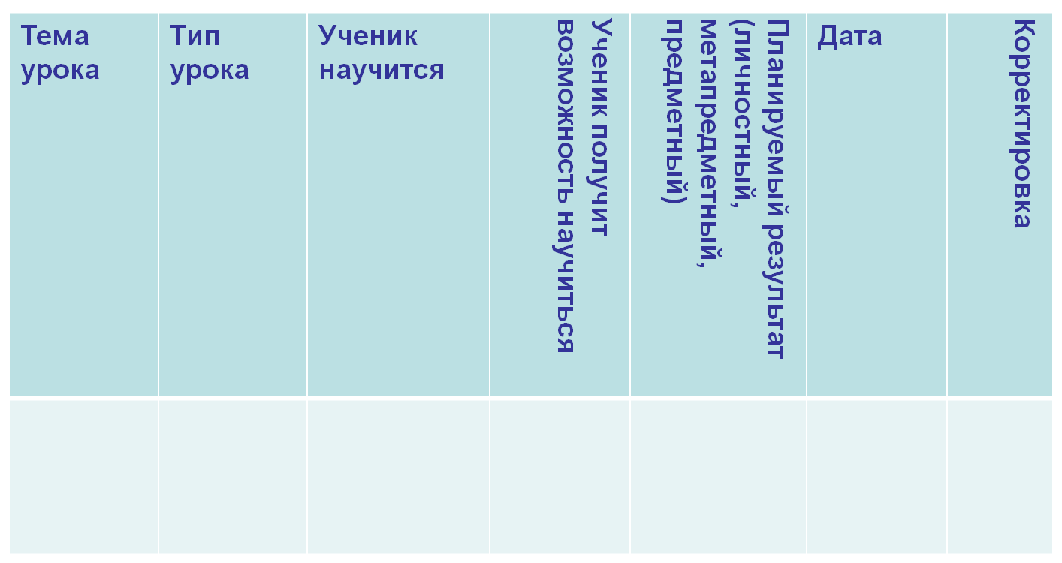
Технологическая карта
Пример 1

Slide 61
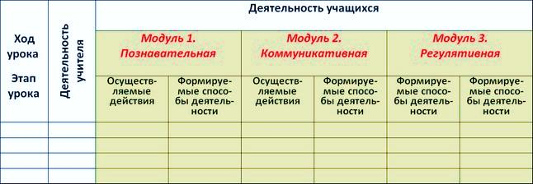
Технологическая карта урока
Учёт УУД
Разработчики: Копотева Г.Л., Логвинова И.М.
5-модульная карта
Предмет _____ Класс ______ Автор УМК_______
Тема урока _________ Тип урока____________
Учитель_______________________
http://iyazyki.ru/2013/06/design-modellesson/#more-10888

Slide 62
О чём надо себя спросить в процессе разработки плана урока
Каковы были цели предыдущего урока/каковы будут цели последующего урока?
Какова главная цель этого урока?
Как я буду обеспечивать достижение этой цели?
Какой учебный материал отобрать и как его необходимо компенсировать/редуцировать?
Как я могу учесть особенности своей учебной группы?
Какие средства обучения выбрать?
Какие формы взаимодействия наиболее эффективны на разных этапах урока и для разных видов деятельности?

Slide 63
Как это может выглядеть? Примеры планирования

Slide 64
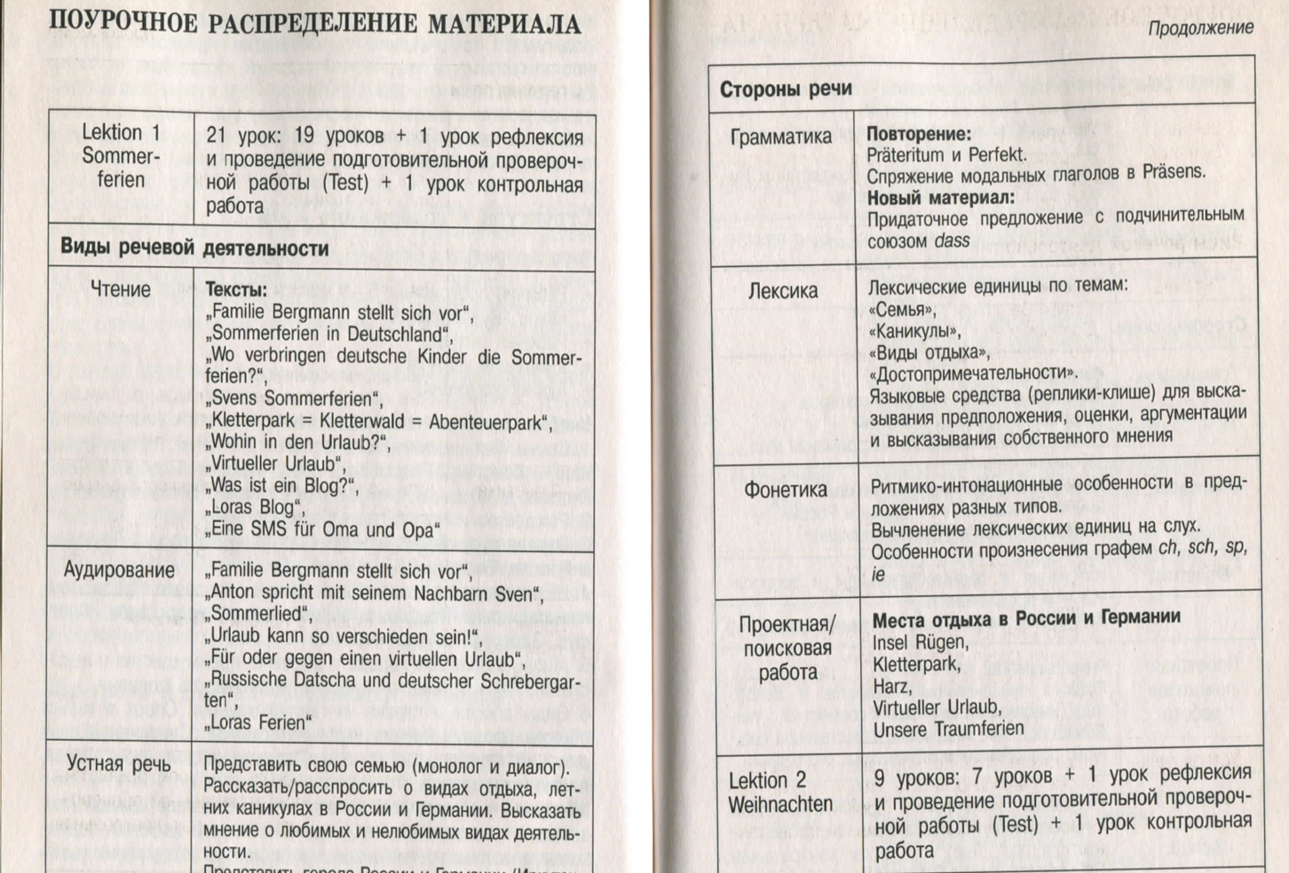

Slide 65
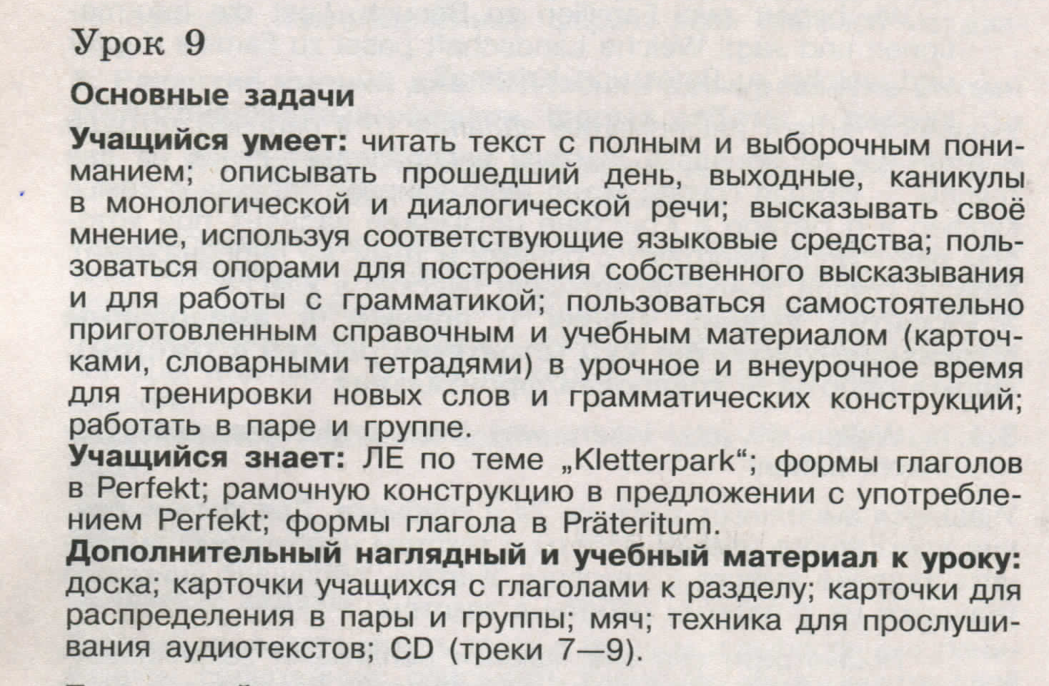

Slide 66
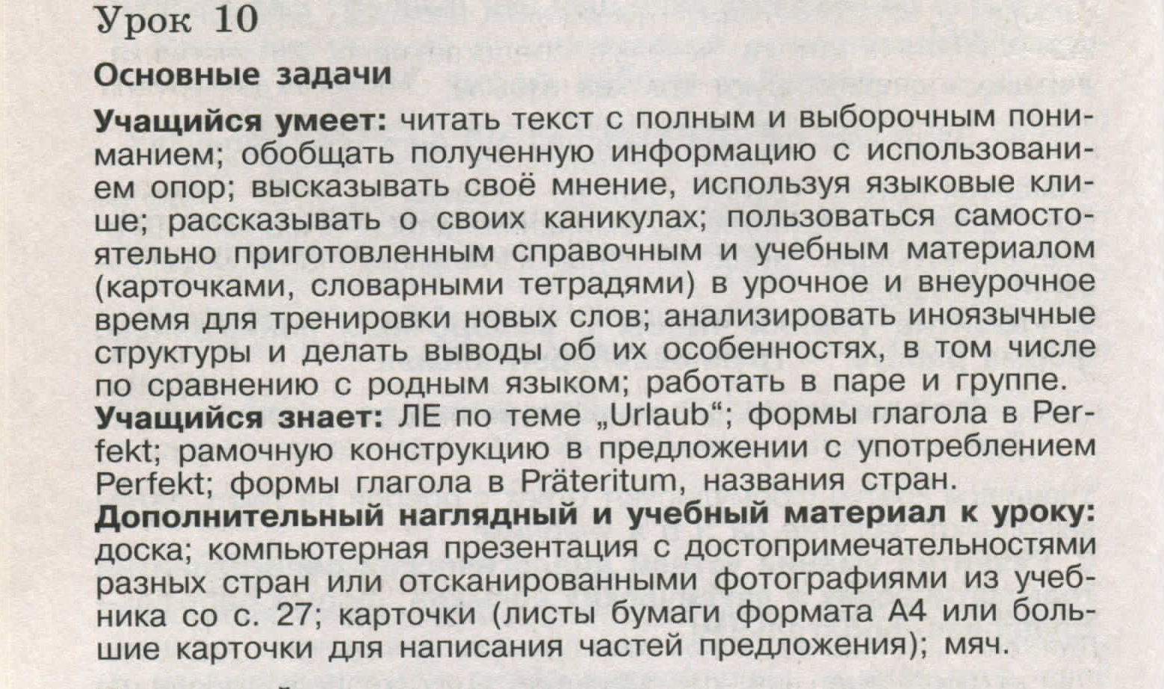

Slide 67
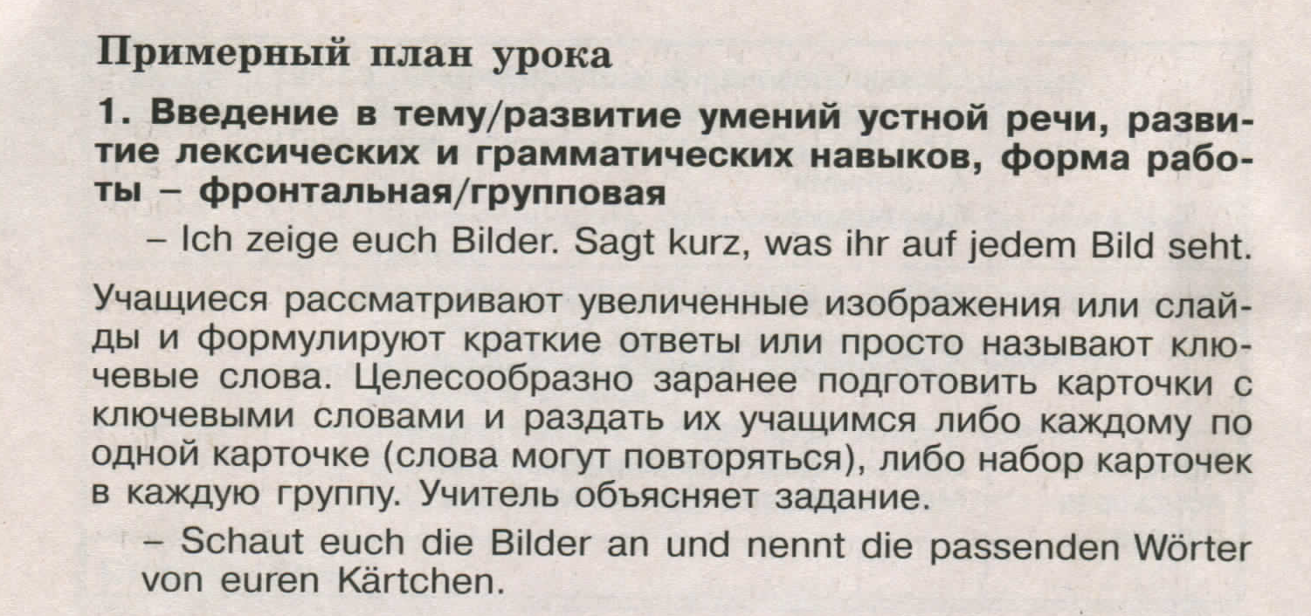

Slide 68
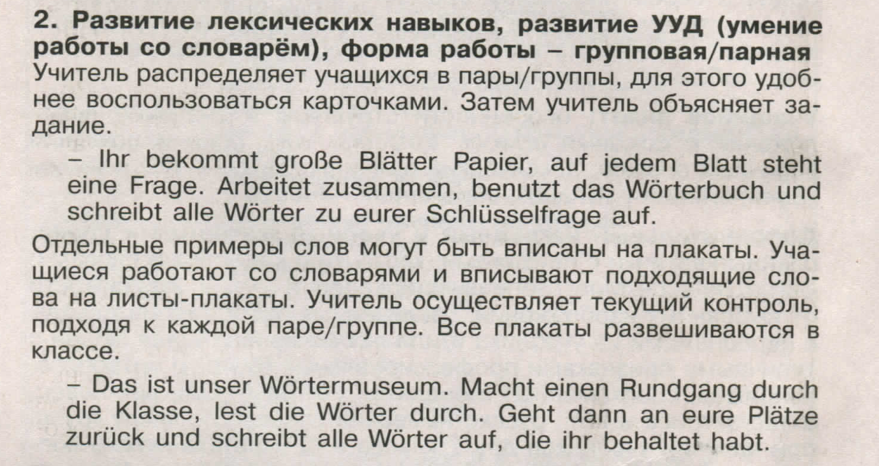

Slide 69
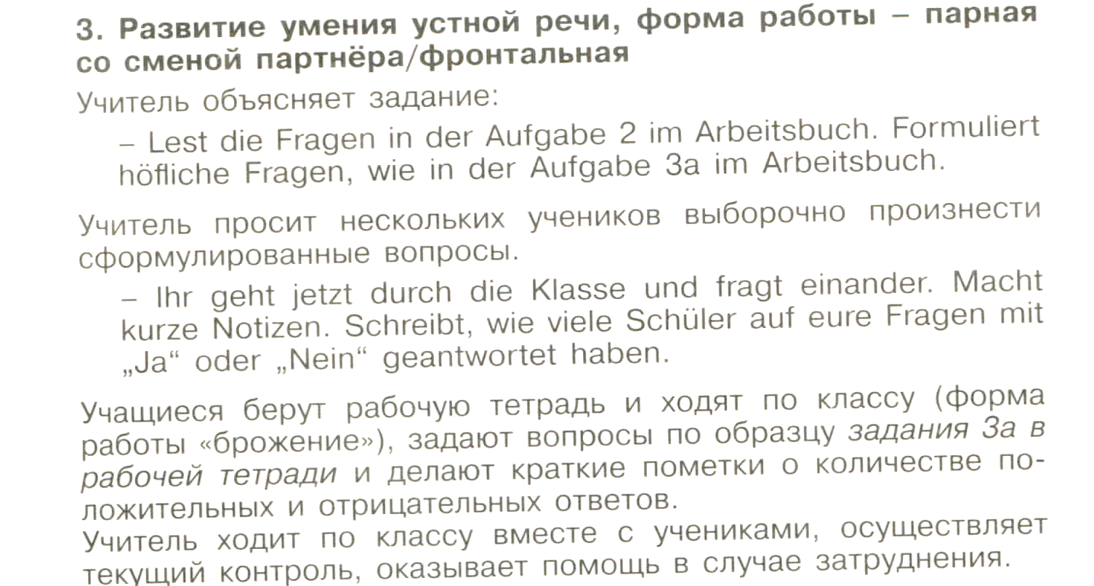

Slide 70
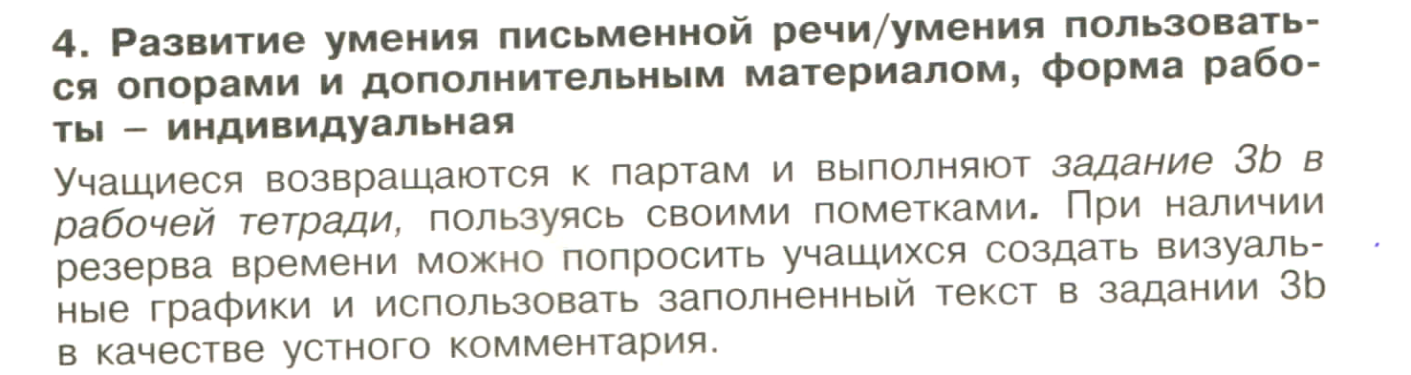

Slide 71
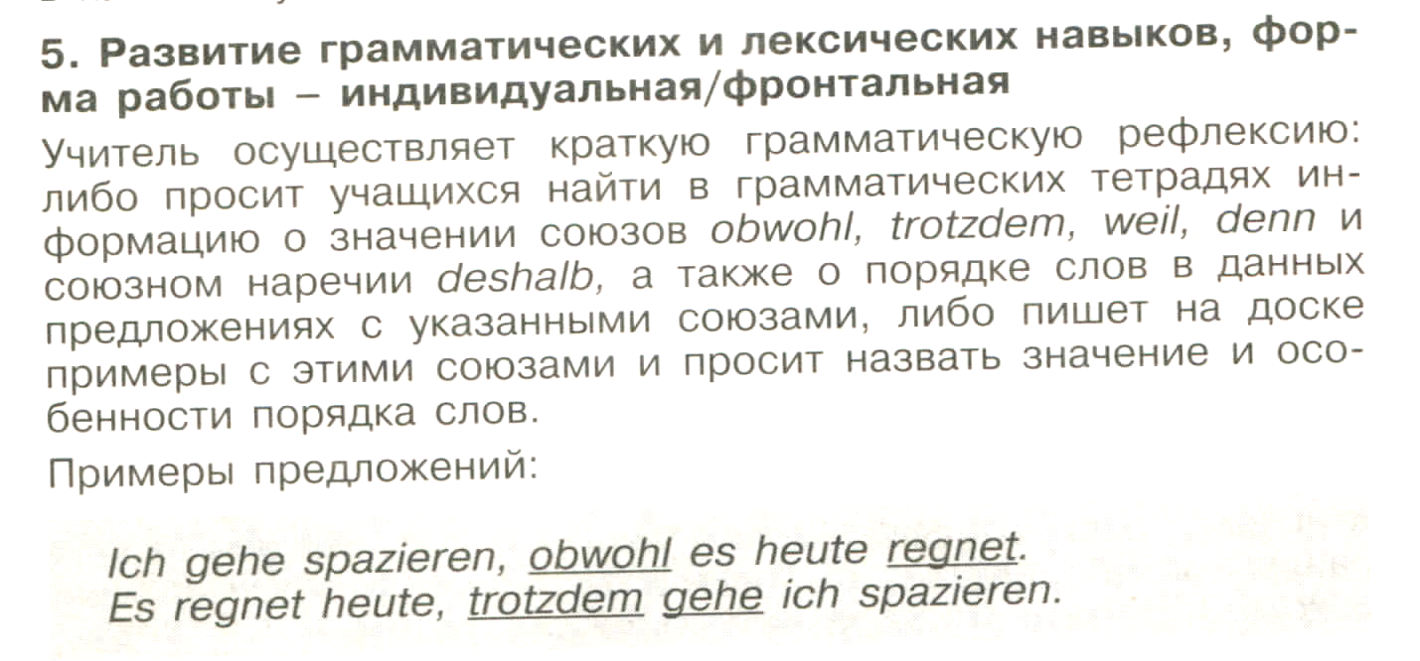

Slide 72
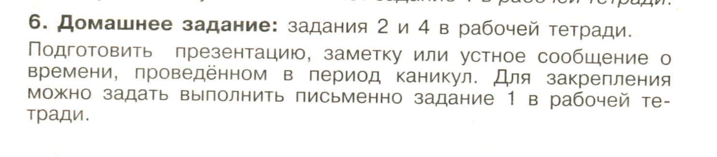

Slide 73
Целеполагание

Slide 74
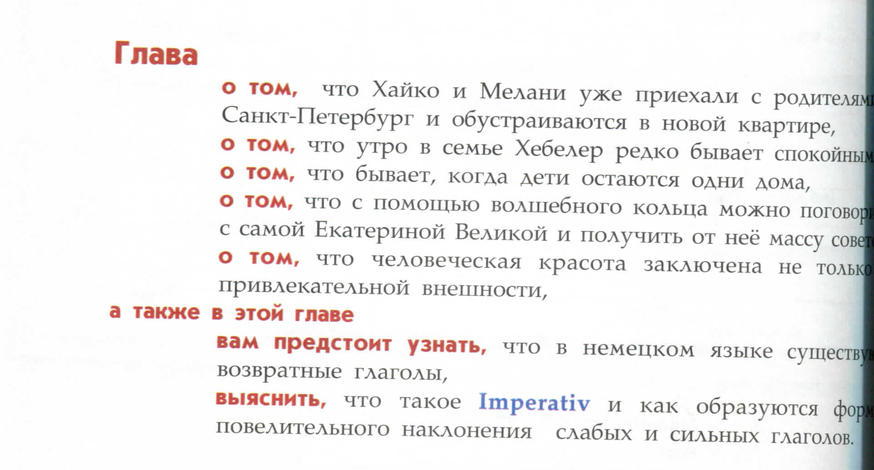

Slide 75
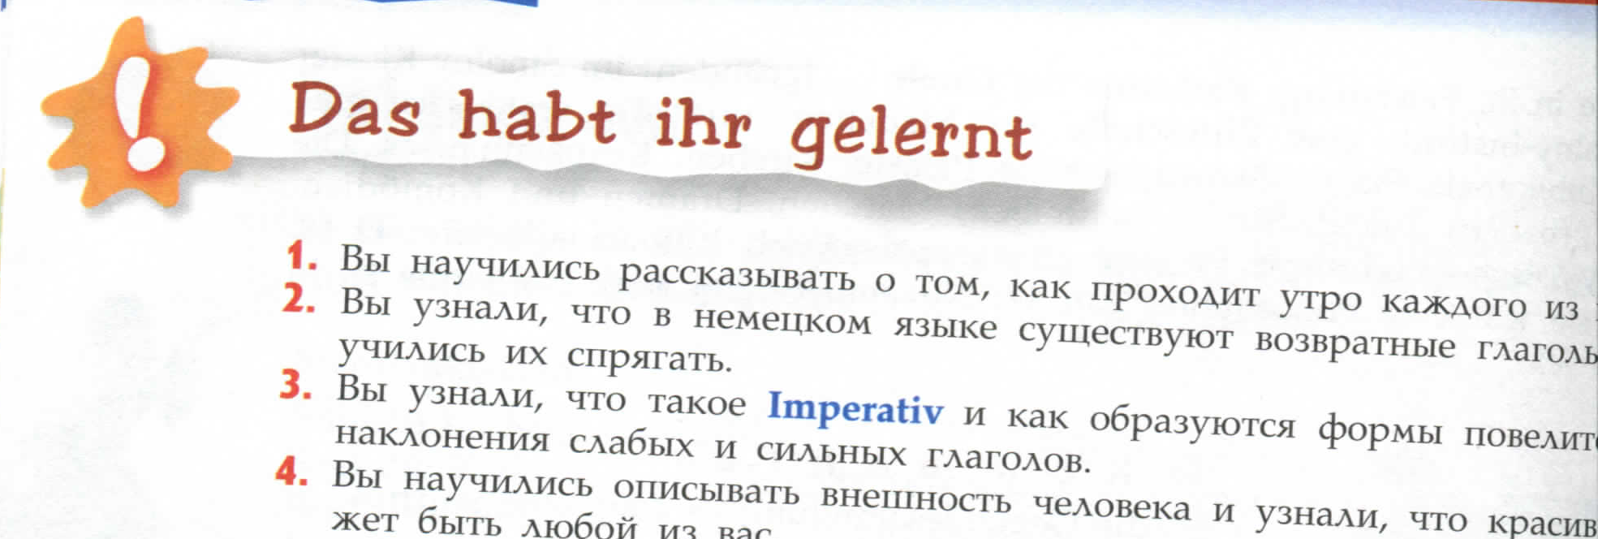

Slide 76
Поддержание и развитие автономии учащихся

Slide 77
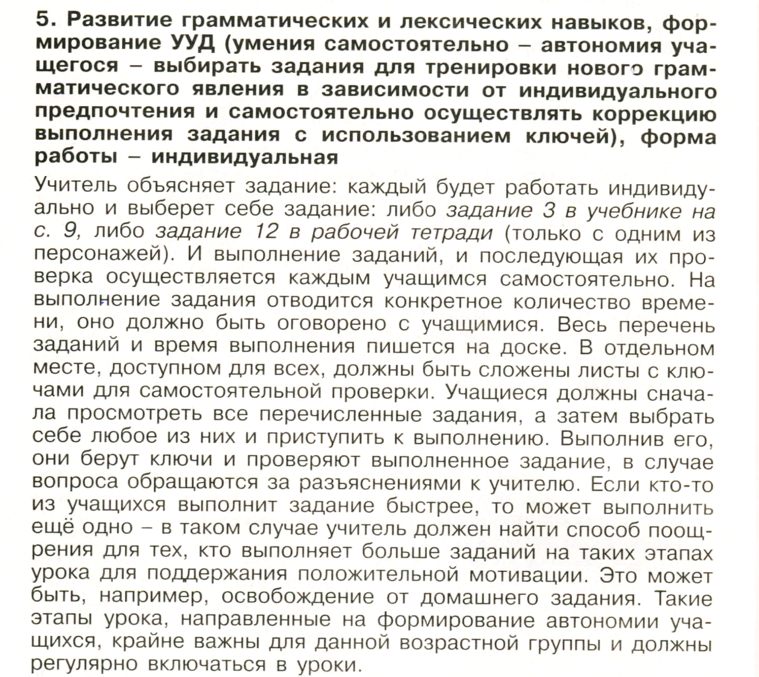

Slide 78
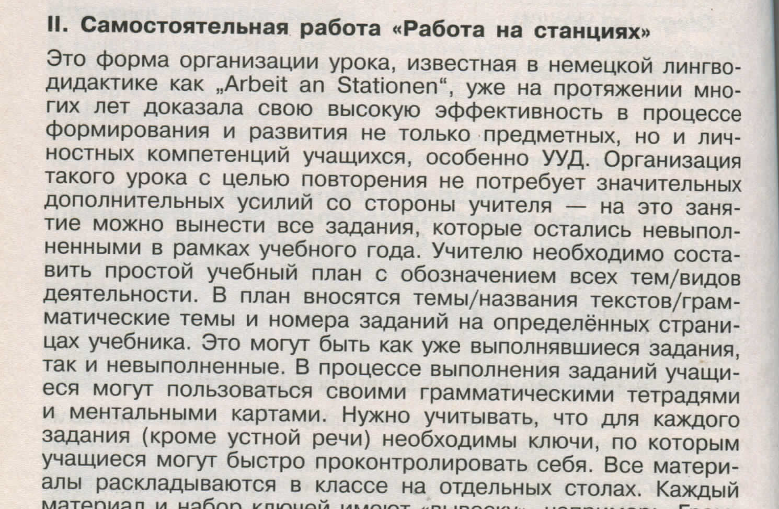

Slide 79
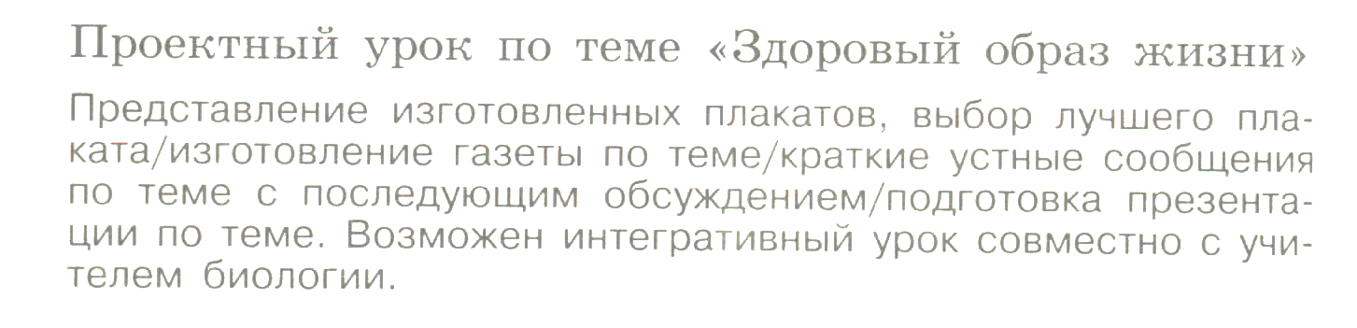

Slide 80
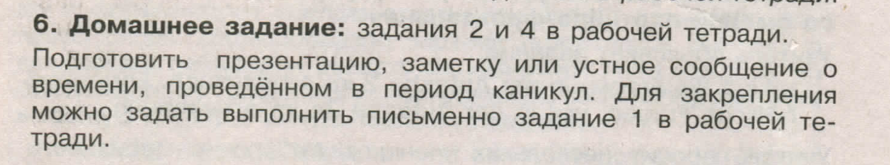

Slide 81
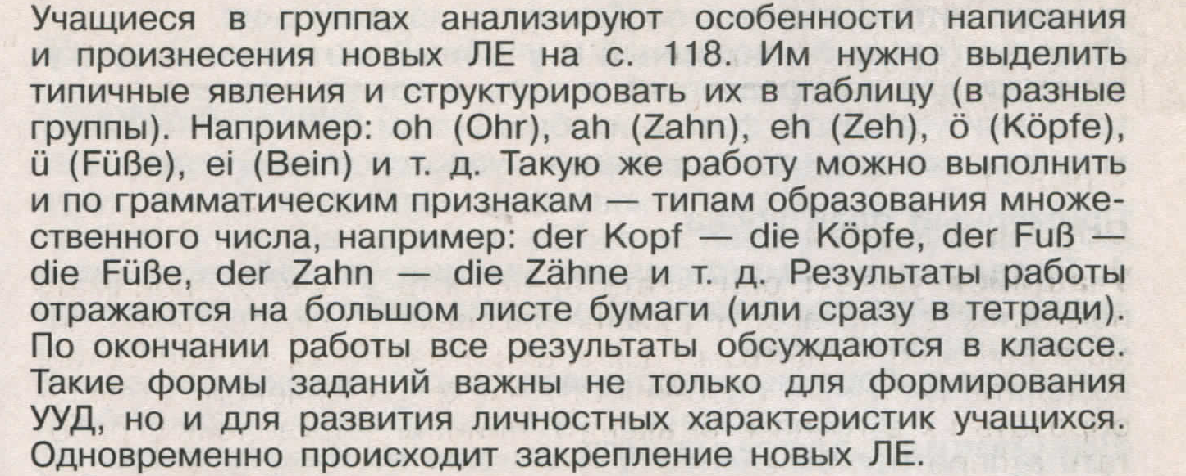

Slide 82
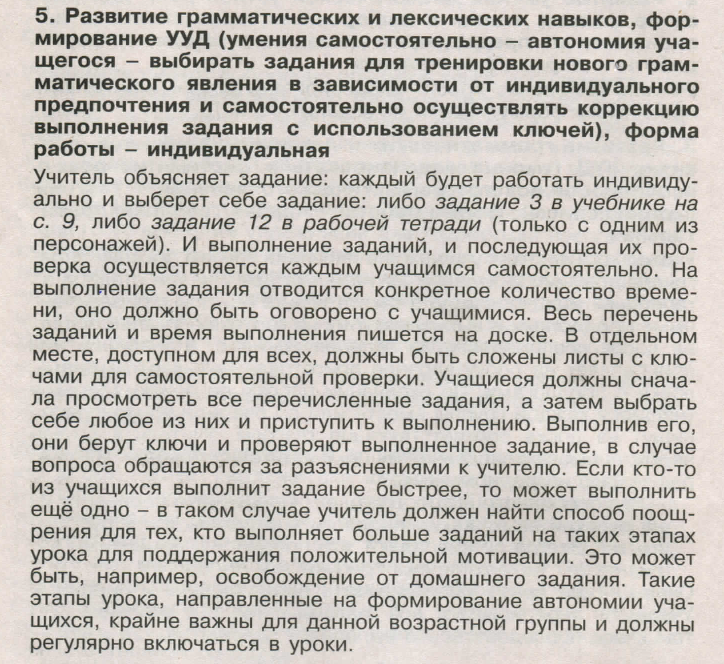

Slide 83
Формирование и развитие универсальных учебных действий

Slide 84
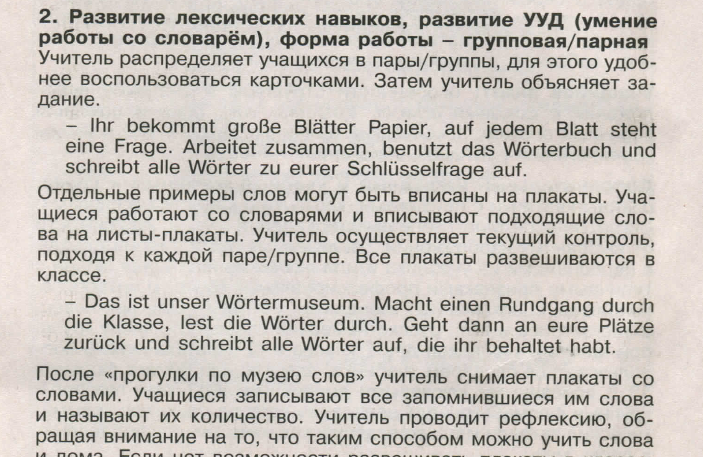

Slide 85
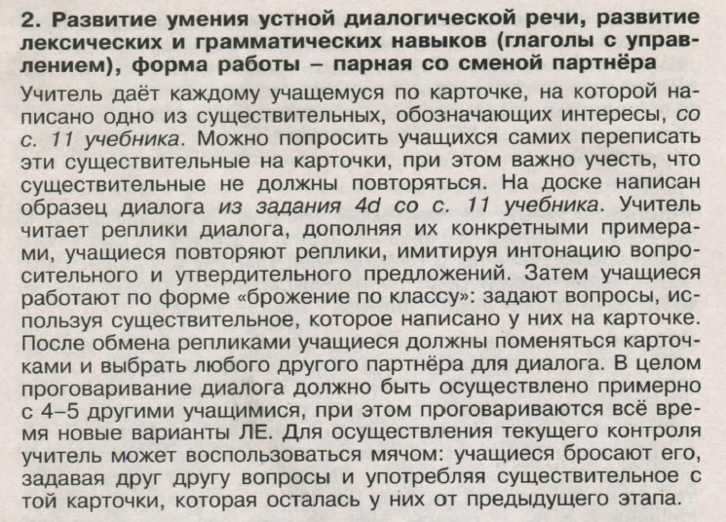

Slide 86
Самооценивание

Slide 87
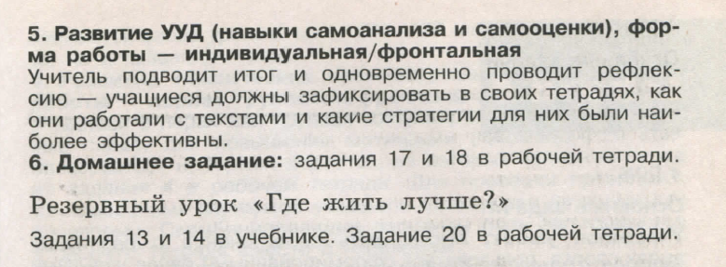

Slide 88
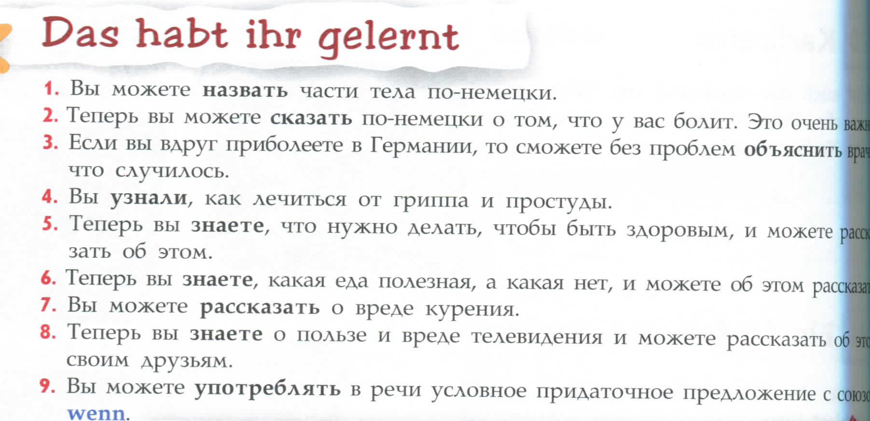

Slide 89
Практические рекомендации по организации урочной самостоятельной работы

Slide 90
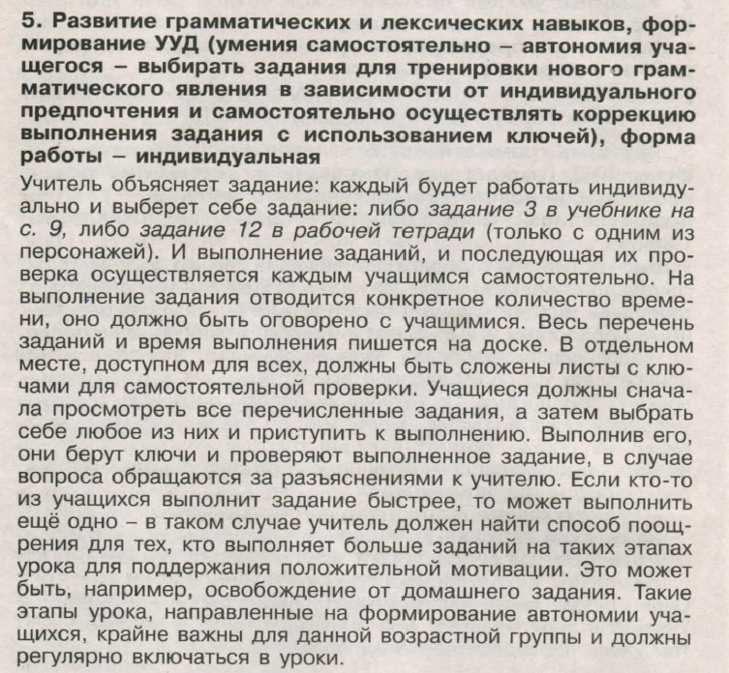

Slide 91
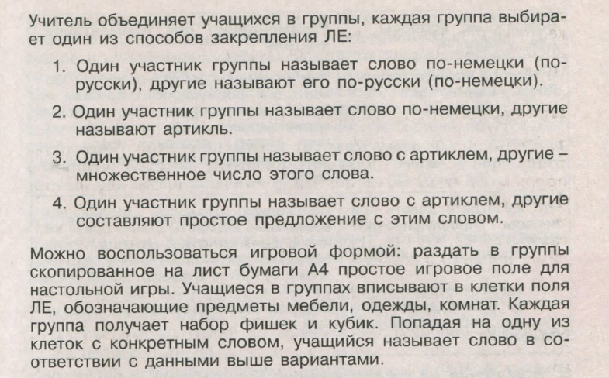

Slide 92
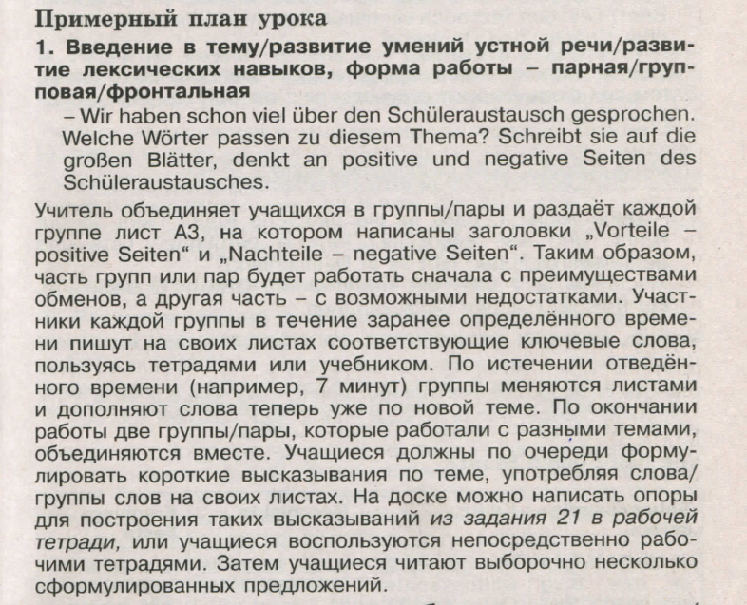

Slide 93
Список рекомендуемой литературы

Slide 94
УМК «Вундеркинды». 7-9 класс.
Методика преподавания иностранных языков: общий курс [учеб. пособие] / отв. ред. А.Н. Шамов. — М.: АСТ: АСТ-Москва: Восток — Запад, 2008.
Концепция федеральных государственных образовательных стандартов общего образования. (Стандарты второго поколения). Под.ред.Кондакова А.М., Кузнецова А.А. М.: Просвещение, 2009.
Ко­ря­ков­це­ва Н. Ф. Сов­ре­мен­ная методика организации самостоятельной работы изучающих иностранный язык. М. Ар­кал. 2002. 168 с.
Примерные программы начального общего образования. В 2-х частях. (Стандарты второго поколения). М.: Просвещение, 2009Программы для общеобразовательных учреждений. Гальскова Н.Д., Захарова О.Л., Корникова Г.А., Яковлева Л.Н., Яцковская Г.В. Немецкий язык для общеобразовательных школ с углублённым изучением (программа). - М.: Просвещение, 2003.
Сластёнин, В.А. Общая педагогика. – М.: Владос, 2003.
Соловова Е.Н. Методика обучения ИЯ. Базовый курс лекций. - М.: Просвещение, 2002

Slide 95
Соловова, Е.Н., Махмурян К.С. Дневник по педагогической практике для студентов факультетов иностранных языков и профессиональной переподготовки. // Учебное издание – М.: «ГЛОССА-ПРЕСС», 2005
Суханова М.В. Планирование и организация урока иностранного языка в средней школе: Учебное пособие . - Воронеж: Изд-во ВГУ, 2003. - http://window.edu.ru/resource/136/40136
Хуторской А. В. Что такое современный урок. - http://eidos.ru/journal/2012/0529-10.htm
Bausch, K.-R., Christ, H., Krumm, H.-J.: Handbuch Fremdsprachenunterricht. Tübingen und Basel: Francke-Verlag, 1995
Bimmel, P. Kast, B. Neuner , G. Den Deutschunterricht planen: Langenscheidt, 2011.
Ende, K. Grotjahn, R. Kleppin, K. Mohr, I. Curriculare Vorgaben und Unterrichtsplanung. DLL 6. – Langenscheidt, Goethe Institut. – 2013.
http://eidos.ru/journal/2010/0930-04.htm
Современный урок: планирование и анализ - http://www.stpku.ru/index.php?Itemid=193&catid=28&id=1190&option=com_content&view=article
Волявко Н. Н., Храмцова Н. С. Технологическая карта урока как современная форма планирования педагогического взаимодействия учителя и учащихся - http://festival.1september.ru/articles/630119/

Slide 96
Благодарю за внимание

